Slide 1
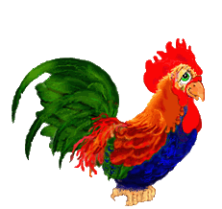
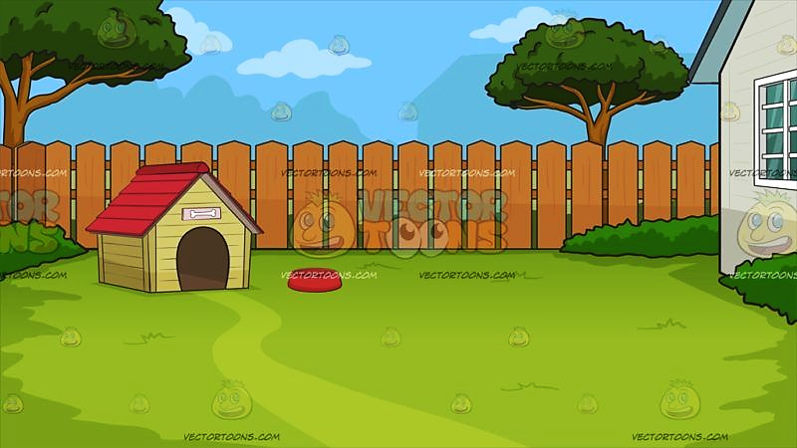
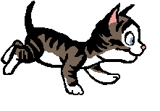
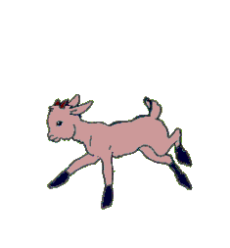

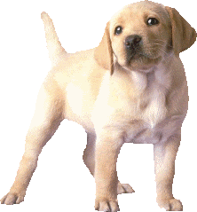
HÁZIÁLLAT

Slide 2

Elhajózunk messze,
A nagy idegenbe,
Meseország közepébe,
Egy tündérszigetre.

Slide 3

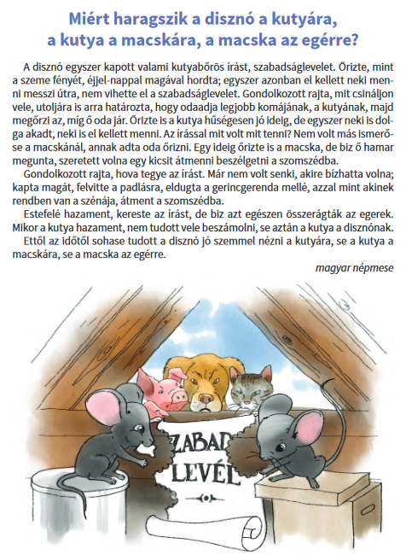

?
MIT árul el a cím?
SZEREPLŐK
Szövegforma
Párbeszéd
60.
?
Mi történhetett?
Mi lehet a harag tárgya?
Notes:
Egér – kakukktojás, nem háziállat

Slide 4
https://www.youtube.com/watch?v=i98TrLgW6eY
Keletkezése
NÉPMESE
Kitalált történet
Nem ismerjük az íróját.
Szájhagyomány
útján terjedt.
Többféle változata van.

Slide 5
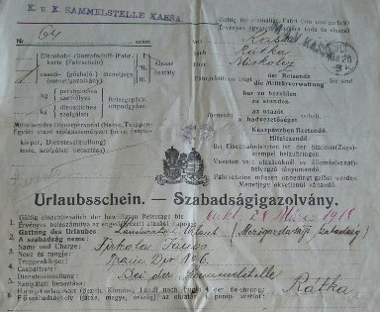
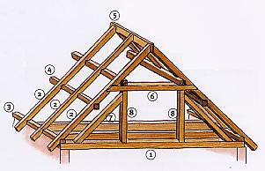
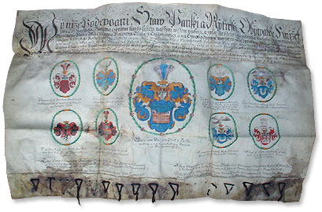
kutyabőrös írás
rögtön elindult
szabadságlevél
jó barát
koma
ünnepélyes oklevél
kapta magát
bizony
biz
a tető legfelső gerendája
gerincgerenda
kötelezettség alóli felmentés
Notes:
KUTYABŐRÖS - A nemesi oklevelek pergamenje simára kidolgozott állatbőr volt, leggyakrabban juh- vagy kecske és borjúbőr, néha esetleg kutyabőr. Draveczky család "kutyabőrnek" nevezett családi krónikája (1645)
SZABADSÁGLEVÉL - Jobbágyságtól, rabszolgaságtól, katonaságtól feloldó szabadlevél.

Slide 6
Nem tudott vele beszámolni
Végül is úgy döntött
Utoljára is arra határozta
Elintézett minden dolgot
Rendben van a szénája
Nem tudta odaadni sértetlenül
Őrzi, mint a szeme fényét
Nem kedveli
Soha se tud jó szemmel nézni rá
Nagyon vigyáz rá

Slide 7
OLVASD EL MAGADBAN A MESÉT!
szab
ge
rinc
ge
ren
da
szabad
gon
dol
ko
zott
szabadság
szabadságlevél
ösz
sze
rág
ták
szabadságlevelet

Slide 8
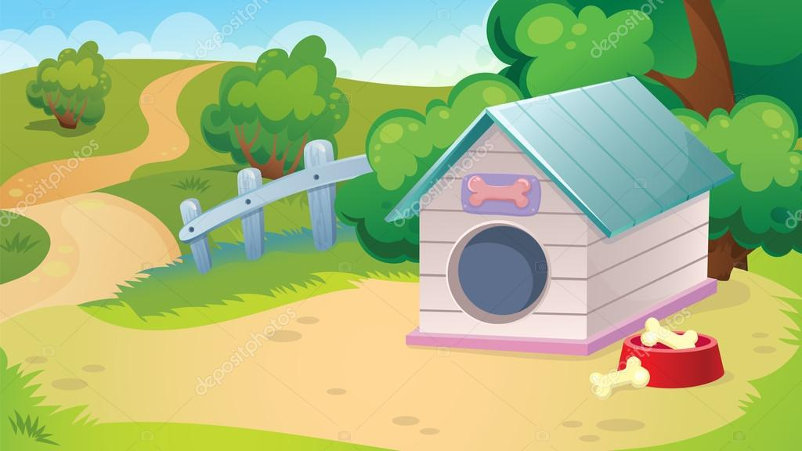
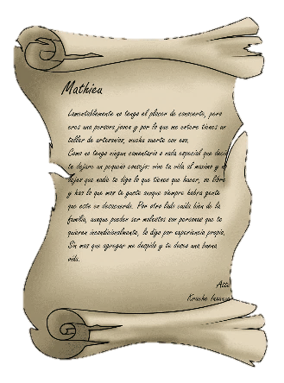
HANGOS OLVASÁS
Kinek adta és miért?
Miért vigyázott rá olyan nagyon?
Mi állhatott benne?
Kitől kaphatta a disznó a szabadságlevelet?

Slide 9
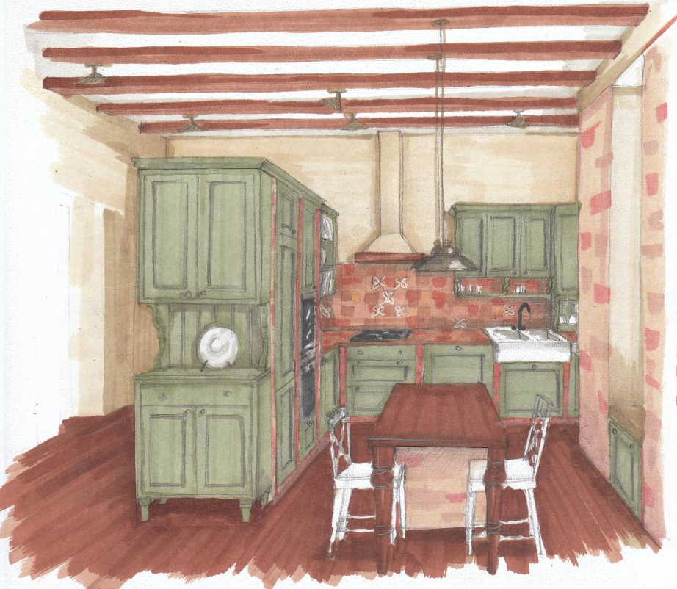

A kutya kinek adta és miért?

Slide 10
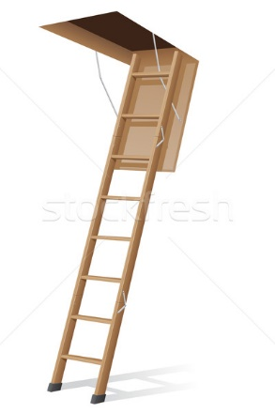
A macska hová vitte és miért?

Slide 11
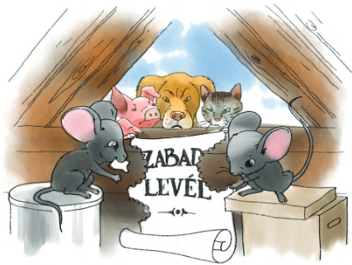
Mi történt a szabadságlevéllel?
Mi lett ennek a következménye?

Slide 12
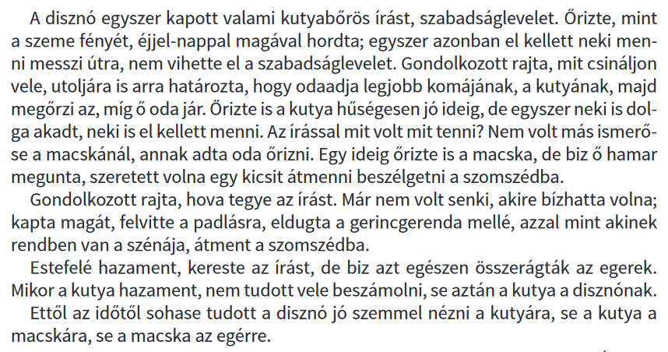
Keletkezése
Kezdés
NÉPMESE
Befejezés

Slide 13
Keletkezése
Meseszámok
3 háziállat
Kezdés
NÉPMESE
3 elhelyezés
Befejezés
FAJTÁJA
TRÉFÁS MESE
képtelenség, lehetetlen helyzet
Állatok, de nincs tanulság

Slide 14

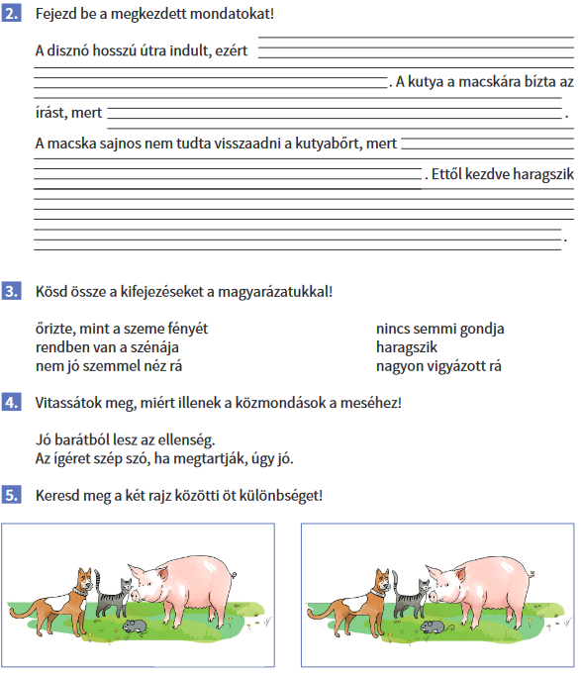

23.

Slide 15
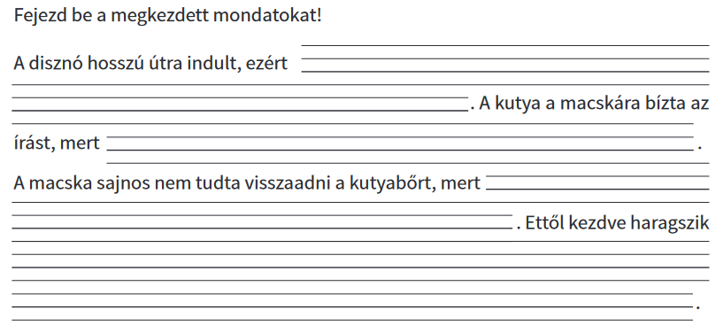
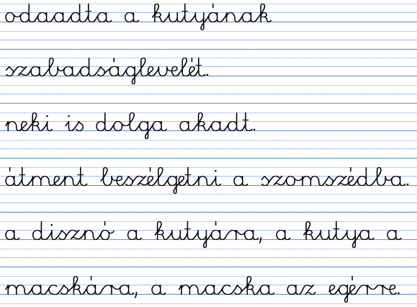


Slide 16
